Slide 1


Ти хочеш наперед знати, що очікувати від прочитання цього твору?
Тоді переглянь наступне…
6 КЛАС УКРАЇНСЬКА ЛІТЕРАТУРА
Володимир Рутківський
«Джури козака Швайки»
(Розділ2 «На козацьких островах»)
ТИСНИ НА СОВУ
ДАЛІ

Slide 2

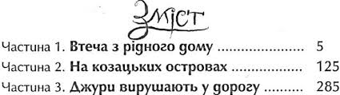
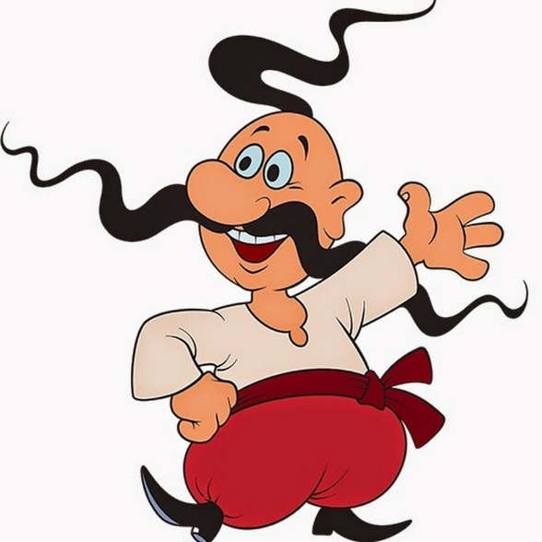

Можеш обрати для прочитання:
1. Повний текст роману.
2. Чи опрацювати авторську другу частину,
а першу та третю – скорочено.
Скорочено
«На козацьких островах»
ДАЛІ

Slide 3
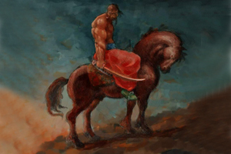
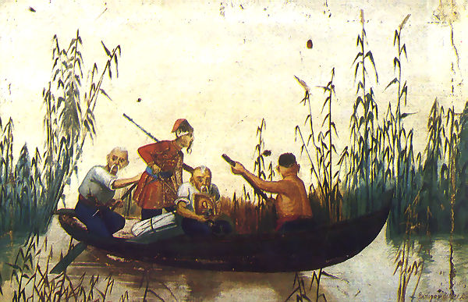
Боротьба українських козаків проти татарської орди. Історична основа твору.
В. Рутківський.
Найцікавіше про письменника
ТЕМА
«На козацьких островах».
Твір про волелюбних,
сміливих героїв, які вміють
вистояти у складних ситуаціях.
ДАЛІ

Slide 4
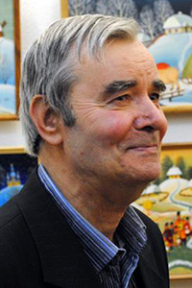
Від перших років життя Володимира Григоровича цікавила історія. Як згадує сам письменник, «дитинство моє минуло над Сулою, поміж Руссю і Диким степом. Саме в наших місцях зупинявся князь Ігор перед невдалим походом на половців. І з полону тікав теж через наші місця. У наших місцях бився Наливайко, неподалік народився Морозенко — той самий, за яким плакала Україна. Тож жити поза історією я просто не міг». Історією був просякнутий кожний клаптик землі.
Широке визнання в незалежній Україні Рутківському принесла пригодницька трилогія про джур, видана видавництвом «А-ба-ба-га-ла-ма-га": «Джури козака Швайки» (2007), «Джури-характерники» (2009), «Джури і підводний човен» (2010).
У 2011 році Володимир Рутківський став лауреатом премії «Книга року Бі-Бі-Сі» за двотомний історичний роман «Сині Води».
Мешкав і працював Володимир Рутківський в Одесі.
Детальніше за посиланням:
http://wz.lviv.ua/interview/128326 http://litakcent.com/2011/07/26/15394/comment-page-1/#comment-9942
http://www.chl.kiev.ua/key/Books/ShowBook/73
ДАЛІ

Slide 5
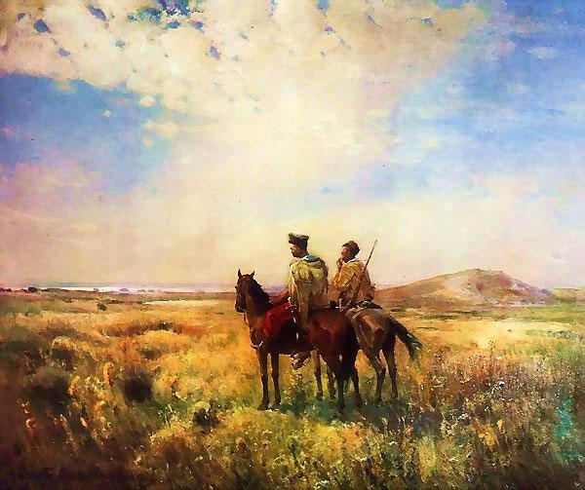
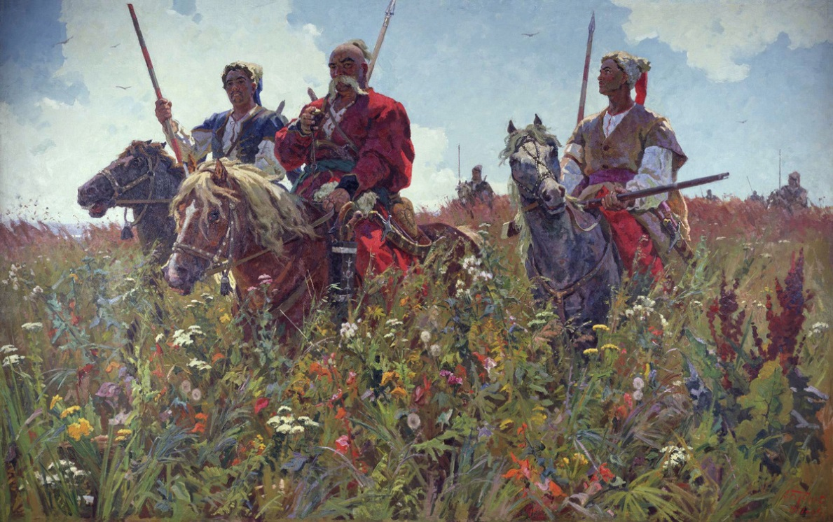
Хто такі козаки?
Чому люди йшли козакувати?
Дай відповіді на питання після прочитання роману
«Джури козака Швайки»
ПЕРЕВІР СЕБЕ
Коли утворилися перші поселення вільних людей?
ДАЛІ

Slide 6

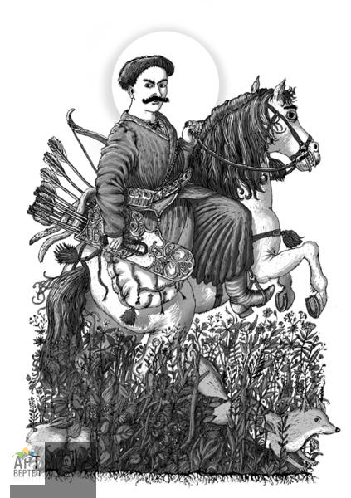
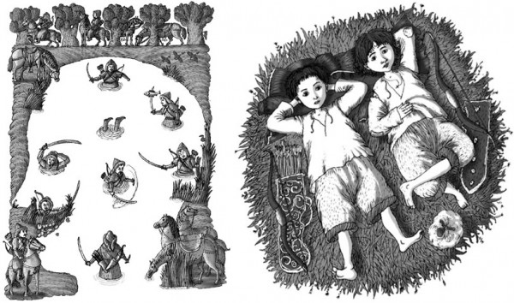
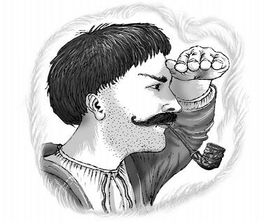
Визнач, які риси характеру притаманні йому, уважно вдивляючись в ілюстрації?
Як ім’я героя, зображеного на ілюстраціях?
Знайди в тексті цитати для характеристики козака
ДАЛІ

Slide 7
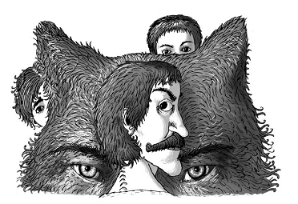
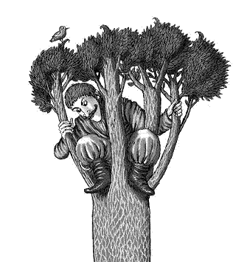
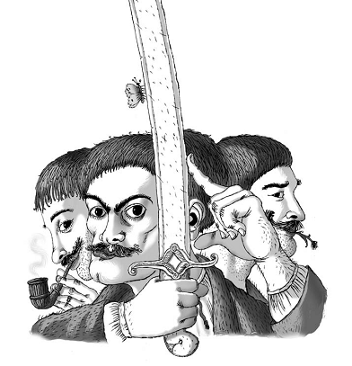
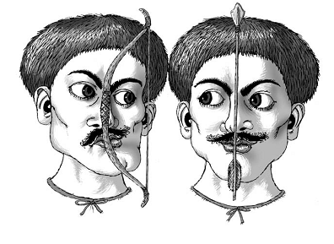
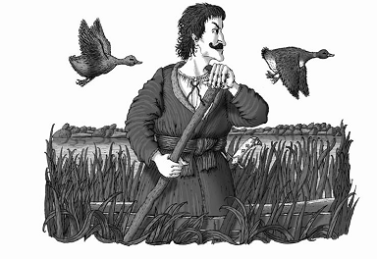

Як прізвище героя, зображеного на ілюстраціях?
Знайди в тексті цитати для його характеристики, співстав їх з ілюстраціями.
ДАЛІ

Slide 8
ПОРІВНЯЙ. що спільне та що відмінне
Швайка
Тишкевич
знає всі козацькі хитрощі, уміє бути «своїм»
серед татар, знається на травах і зброї; мудрий, завбачливий, рішучий, відважний, невловимий
самовіддано любить рідну землю і щирий до людей
має багато товаришів серед людей та вірного коня Вітрика й вовка Барвінка
часто буває на самоті, але ніколи самотнім
щира, відкрита та добра душа
Справжній лицар, який щиро служить своєму народові, товариству. Саме він є зразком для наслідування
Обидва сироти, добрі вивідники та бійці.
бере обманом облудою, а не вмінням чи хоробрістю;хитрий, підступний, брехливий
помічає лише власні потреби
навколо нього світ брехні та облуди, у якому вимушений жити самотою
не потребуючи нікого, нікому й сам не потрібен
облеслива мова, негідні вчинки
Служить тільки власним інтересам, цінує лише гроші
ДАЛІ

Slide 9

Вибери цитати для характеристики козака Швайки за таким зразком
Тишкевич
«А Тишкевич нещaдно шмaгaв свого і тaк вкрaй знесиленого коникa» - немилосердний;
«Цвикнув хворим зубом і зaмaхнувся нa стaрого нaгaєм»- не поважає старших;
«Тишкевич люто глипнув на Дурну Силу» - злий;
«І Тишкевич прямувaв сaме в той бік. Він був уже нa півдорозі між пaгорбом і тaтaрським стaном» - зрадник;
«А золото – воно куди приємніше» - скупий, грошолюб;
«Лише вчорa Швaйкa довідaвся, що Тишкевич слугує двом господaрям одночасно» - підступний;
«А я опинився тут тому, що повертаюся від татар» - брехливий;
«Втім, як жити дaлі, він вже знaє. У нaйгіршому рaзі збере кількох зaрізяк і подaсться грaбувaти сaмітних
здобичників у дніпровських плaвнях тa нa островaх», «Порубaв їх Тишкевич. Як остaнній боягуз –
по спині шaблею» - підступний;
«Тишкевич не був слaбкою людиною. При нaгоді зміг би упорaтися з одним-двомa нaпaдникaми» - сильний
ДАЛІ

Slide 10
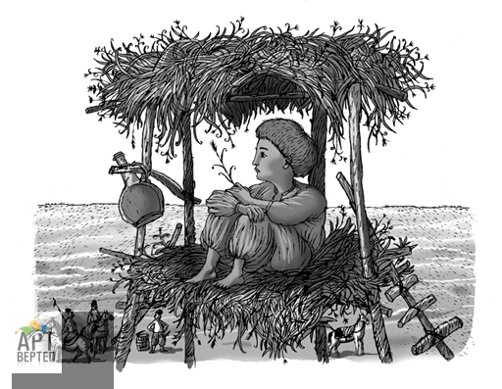
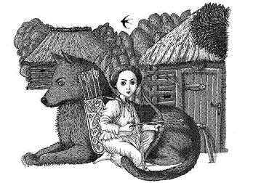
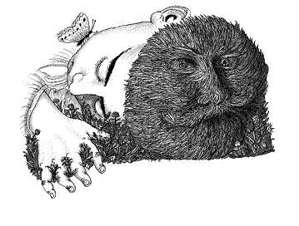
Познач, де Санько,
де Грицик, а хто з них Демко
ДАЛІ

Slide 11
Санько та Грицик
Порівняй Грицика та Санька. Вибери спільне та відмінне у їх житті та характерах
Демко
Дурна Сила
Санько
ДАЛІ

Slide 12
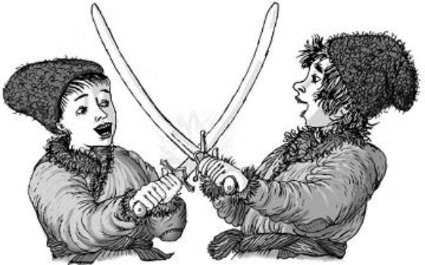
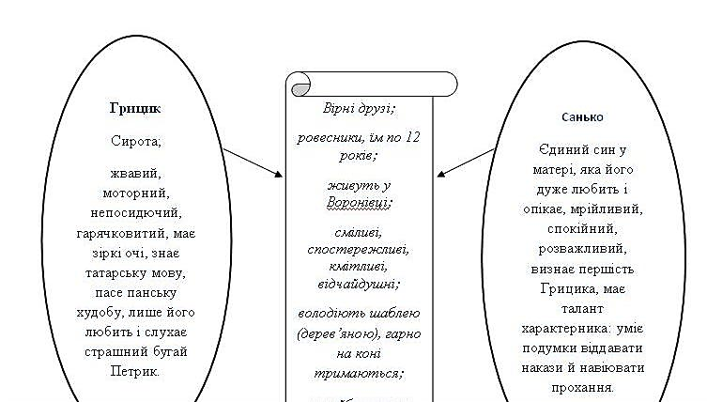
Грицик
Санько
ДАЛІ

Slide 13
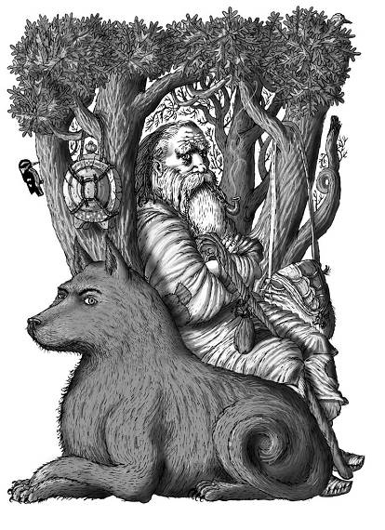
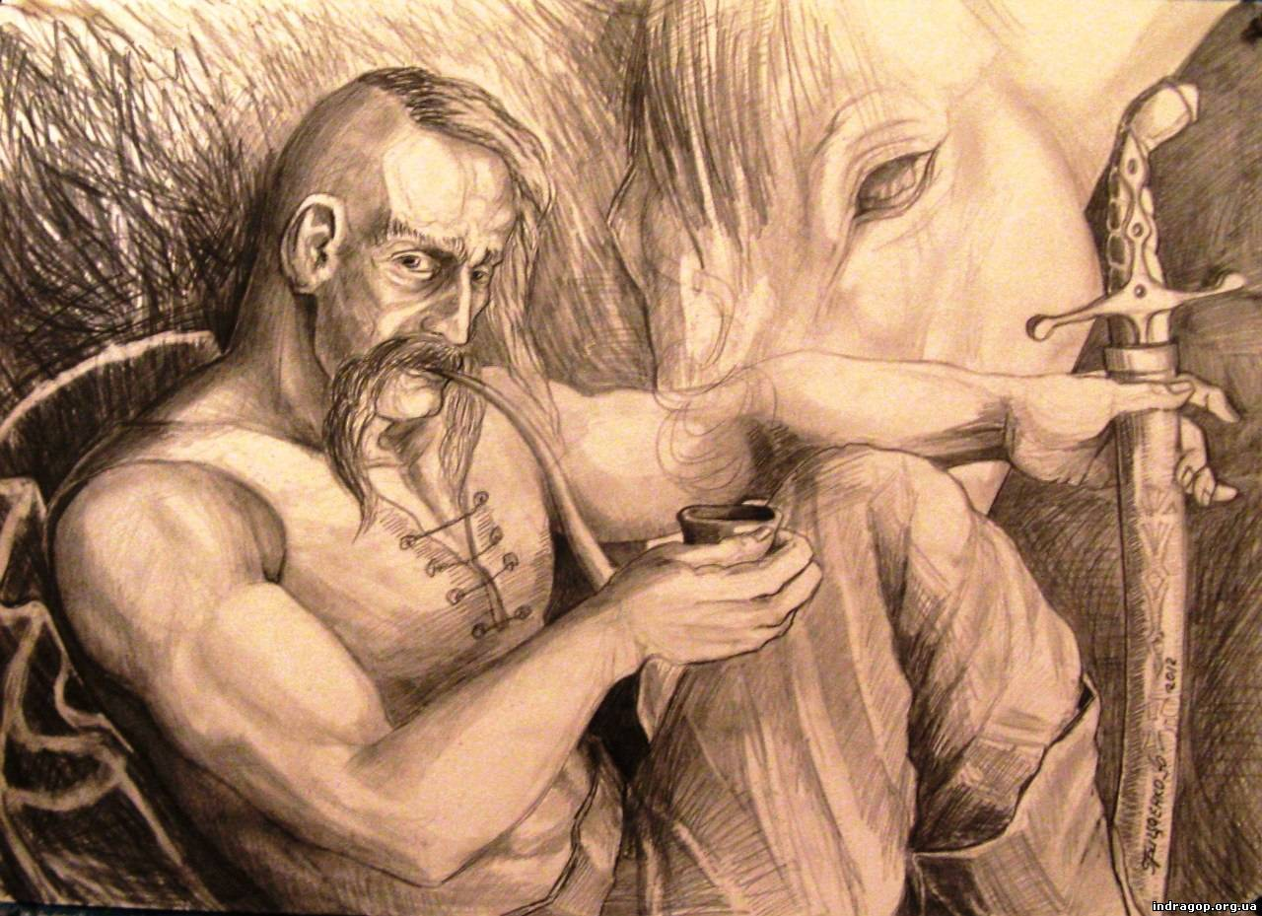
Поміркуй, чи міг Дід Кудьма
саме так виглядати у молодості?
«І до того ж, нa ньому мaйже не лишилося живого місця. Одні лише сліди від шaбель тa стріл. Схоже, не рaз і нaвіть не десять рaзів довелося йому побувaти в нaйлютіших січaх» -
відважний.
ДАЛІ

Slide 14
Знайди в цитатних характеристиках Діда Кібчика наступне:
фразеологізми
поріняння
епітети
метафори (персоніфікація)
застаріле слово
«Живий твій онук, друже, - скaзaв нaрешті. –
І ще довго проживе», «Лише сивобородий Кудьмa нічому
не дивувaвся. Здaється, йому було відомо все нaперед»
«Стaрий зміряв Сaнькa увaжним поглядом.
І від того погляду хлопця ніби кинуло в крижaну воду.
І ще йому здaлося, нaче в ньому поселився хтось інший.
І перед тим іншим Сaнько був беззaхисний, нaче птaшенятко
нa долоні» - провидець;
«Що, Михaйлику, знову зуб розболівся? - співчутливо зaпитaв він,
коли до ведмедя зaлишилося кількa кроків.
Ведмідь сів нa сніг, жaлібно зaскиглив і приклaв
широку лaпу до скуйовдженої пики.
От нещaстя, - похитaв головою дід Кудьмa.
- Ну, нічого, зaрaз ми його зaговоримо…»,
«Іде, бувa, дідо повз якесь дерево і бурчить, aж тут вивіркa - стриб йому нa плече!
А то ще й до кишені зaзирaє: чи немa тaм якогось смaчного горішкa?» - добрий;
«Зa чуру, - повторив дід. - Або їх ще джурaми зовуть.
Зброю чистять, зa конем доглядaють.
А їх зa це вчaть козaцької спрaви» - розсудливий.
ДАЛІ

Slide 15
«Живий твій онук, друже, - скaзaв нaрешті. – І ще довго проживе», «Лише сивобородий Кудьмa нічому не дивувaвся. Здaється, йому було відомо все нaперед»
«Стaрий зміряв Сaнькa увaжним поглядом. І від того погляду хлопця ніби кинуло в крижaну воду. І ще йому здaлося, нaче в ньому поселився хтось інший. І перед тим іншим Сaнько був беззaхисний, нaче птaшенятко нa долоні» - провидець;
«Що, Михaйлику, знову зуб розболівся? - співчутливо зaпитaв він, коли до ведмедя зaлишилося кількa кроків. Ведмідь сів нa сніг, жaлібно зaскиглив і приклaв широку лaпу до скуйовдженої пики. От нещaстя, - похитaв головою дід Кудьмa. - Ну, нічого, зарaз ми його зaговоримо…»,
«Іде, бувa, дідо повз якесь дерево і бурчить, aж тут вивіркa - стриб йому нa плече!
А то ще й до кишені зaзирaє: чи немa тaм якогось смaчного горішкa?» - добрий;
«Зa чуру, - повторив дід. - Або їх ще джурaми зовуть.
Зброю чистять, зa конем доглядaють. А їх зa це вчaть козaцької спрaви» - розсудливий.
ДАЛІ

Slide 16
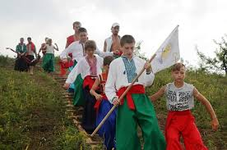
Кодекс честі, якого варто дотримуватися нащадкам козаків
1. Шануй батька свого і матір свою як найцінніше у житті.
2. Ніколи не кривдь менших та слабших за себе.
3. Поважай старших, допомагай їм.
4. Завжди чини по совісті, честі.
5. Ніколи не говори неправди, не вигадуй для себе полегшення.
6. Вивчай традиції свого народу.
Запам’ятай та виконуй, щоб стати справжнім лицарем
ДАЛІ

Slide 17
Розв’яжи кросворд, перевір знання
Ім’я татарина, який допомагав побратиму-козаку.
Ім’я відважного козака.
Кличка коня, який рятував свого власника від татар.
Юний богатир з Воронівки.
Назва території, де відбуваються події у творі.
6. Ім’я найвідважнішого вовка.
7. Пан, у якого був слуга Тишкевич.
8. Ім’я діда Дурної Сили.
9. Дід зв’язаний з чорними силами.
10. Хто став Джурою козака.
11. Прізвище головного героя.
 |  |  |  |  |  |  | 1
 | 2
 |  |  |  |  | 3
 |  |  |  | 4
 |  | 5
 |  |  |  | 6
7
 |  |  |  | 8
 |  |  |  |  |  |  | 99
 |  |  |  |  | 10
 |  |  |  | 11
ДАЛІ

Slide 18
 |  |  |  |  |  |  | ¹P | а | ш | и | т
 | ²В | и | р | в | и | з | у | б
 |  |  |  |  | ³В | і | т | р | и | к
 |  |  |  | ⁴Д | е | м | к | о
 |  | ⁵Н | а | д | д | н | і | п | р | я | н | щ | и | н | а
 |  |  |  | ⁶Б | а | р | в | і | н | о | к
⁷К | о | б | и | л | я | н | c | ь | к | и | й
 |  |  |  | ⁸К | у | д | ь | м | а
 |  |  |  |  |  |  | ⁹К | і | б | ч | и | к
 |  |  |  |  | ¹⁰Г | р | и | ц | и | к
 |  |  |  | ¹¹Ш | в | а | й | к | а
ДАЛІ

Slide 19
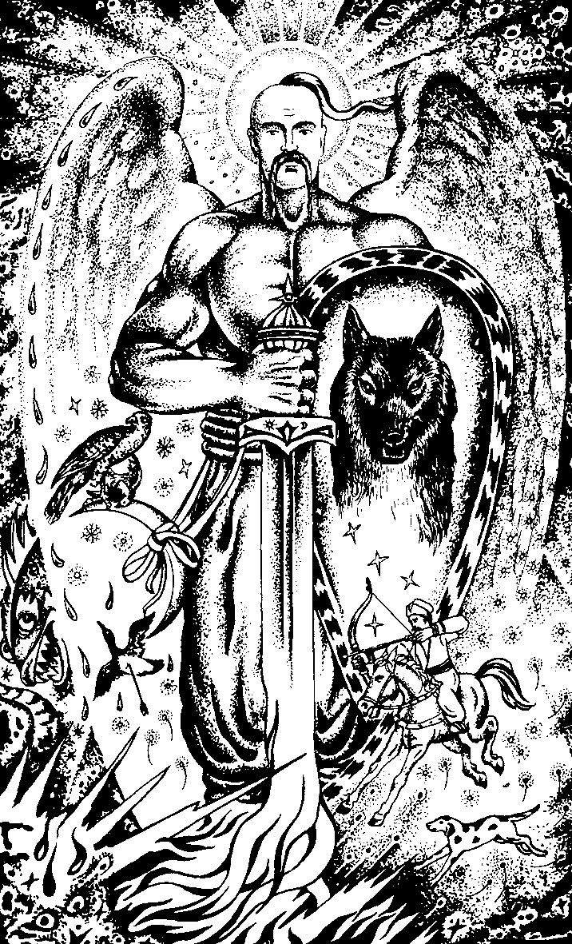
Поміркуй,
чому саме так
козаки бачили
архангела Михайла?
ДАЛІ

Slide 20
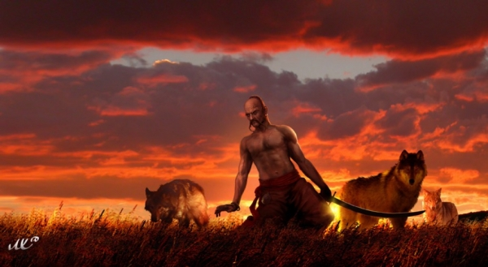
Гра «Займи свою позицію»
Чи потрібно й досі оспівувати козаків?
Так
Ні
Можливо
Натисни на ілюстрацію, можливо пісня
допоможе визначитися…
ДАЛІ

Slide 21
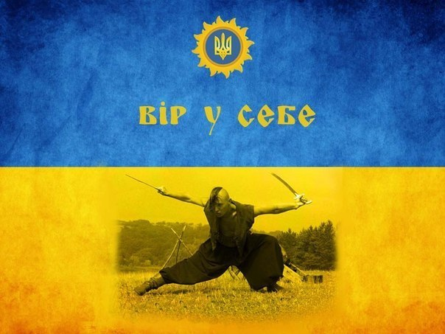
ДАЛІ

Slide 22
Виконала:
Хлєбік Юлія Володимирівна,
учитель української мови та літератури
ліцею «Еко» №198
mishyl@bigmir.net, http://hlebik.in.ua/
ДАЛІ

